Slide 1
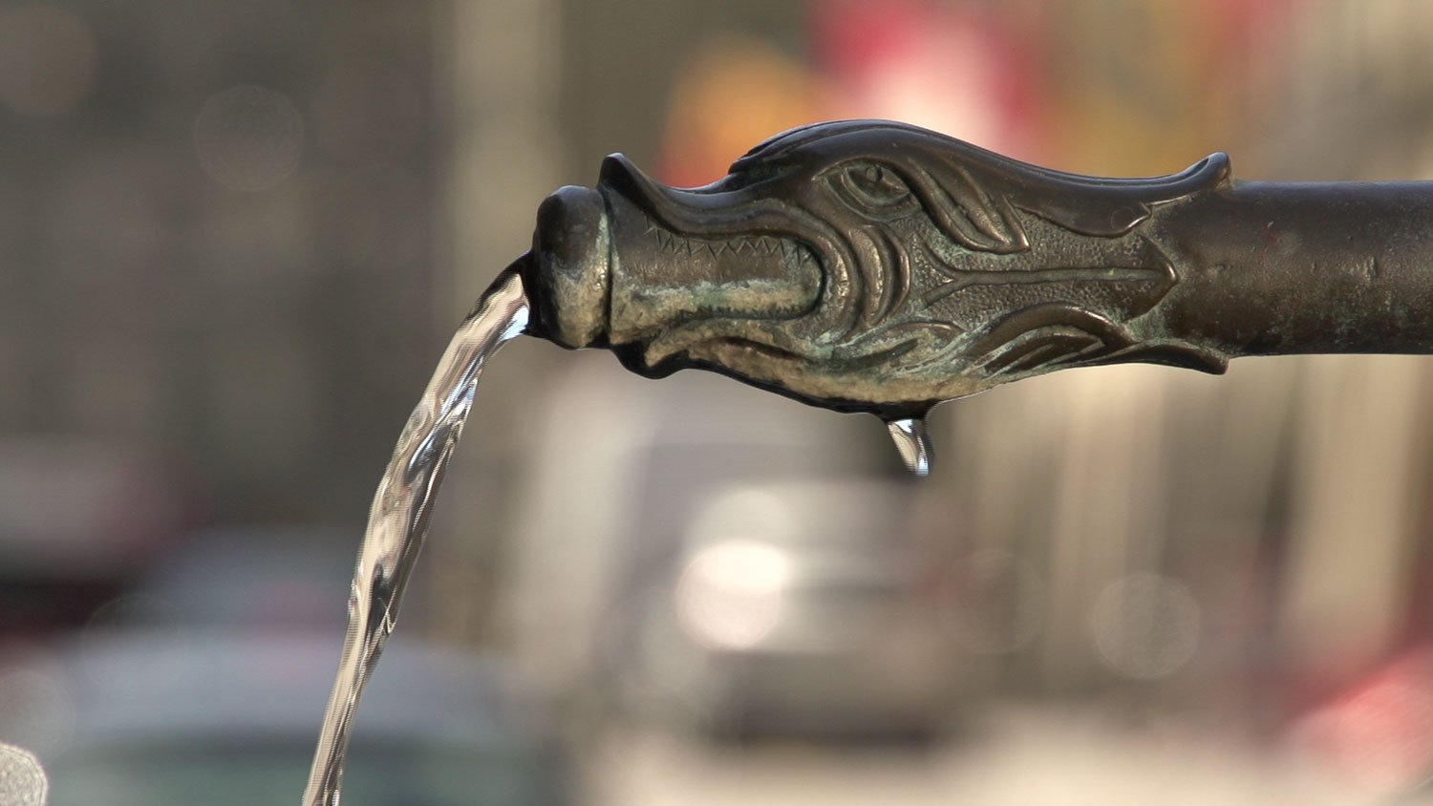
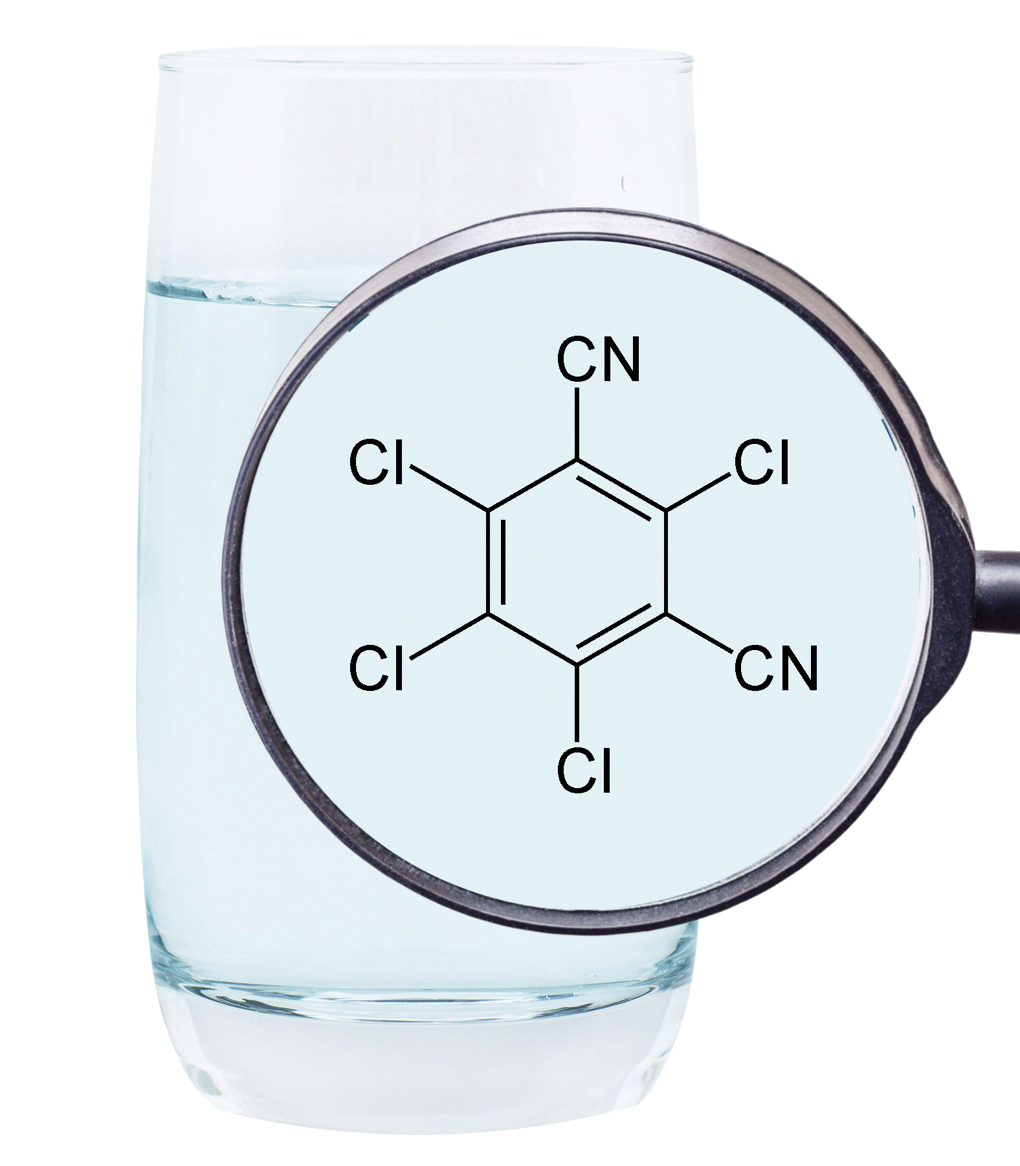
Chlorothalonil und Trinkwasser
Bild: ©_SVGW

Slide 2
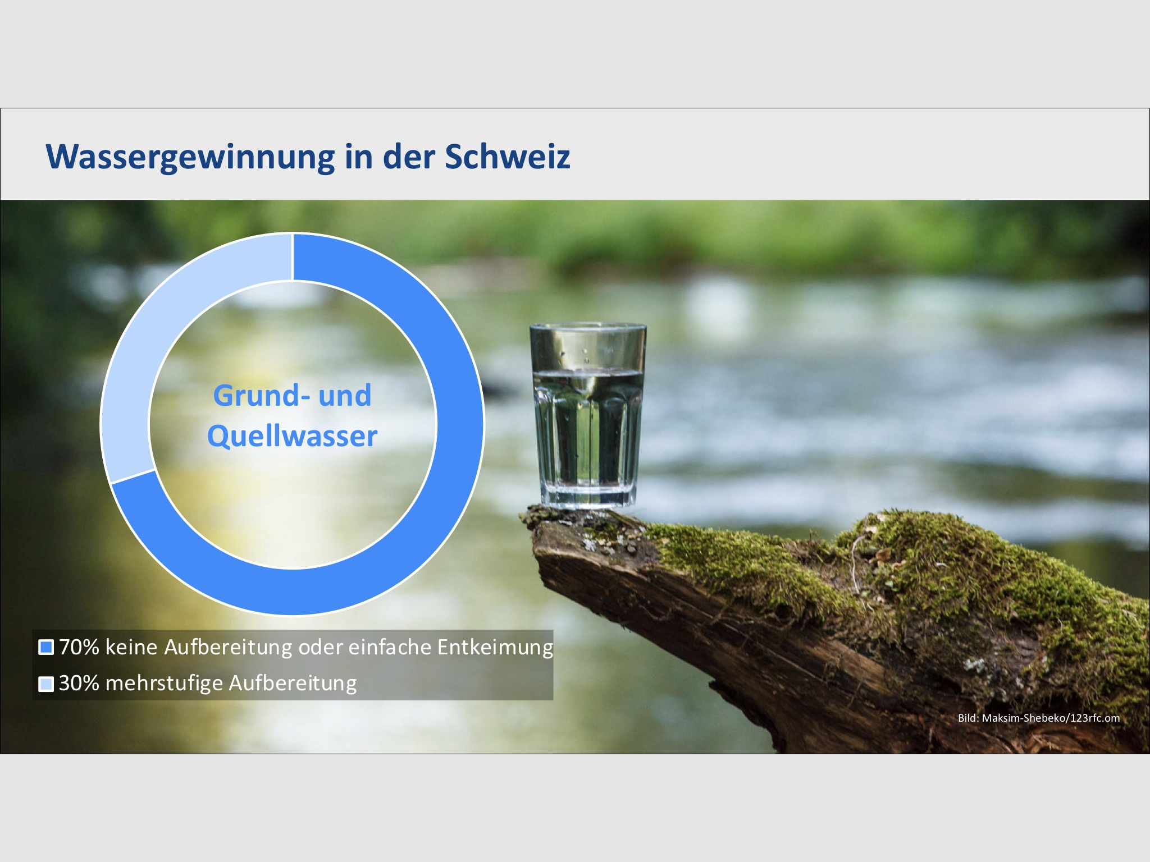
Wassergewinnung in der Schweiz
Bild: Maksim-Shebeko/123rfc.om
Notes:
Wichtig: 70% des GW wird nicht aufbereitet
Seewasser wird mehrstufig aufbereitet
Das unterstreicht die Bedeutung von sauberen Wasservorkommen bzw. der VORSORGE

Slide 3
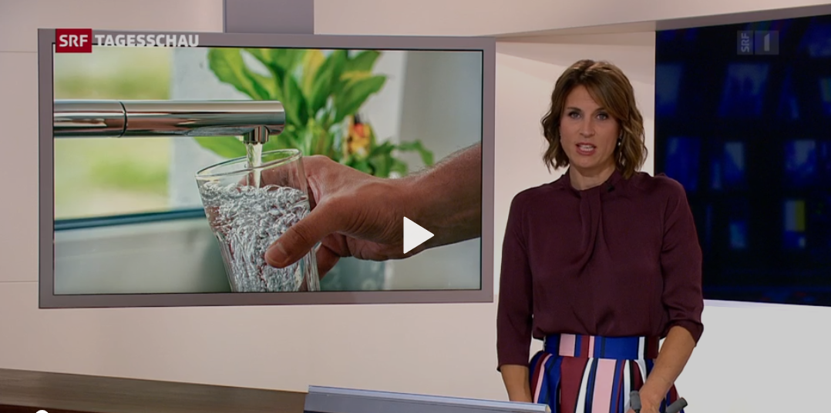
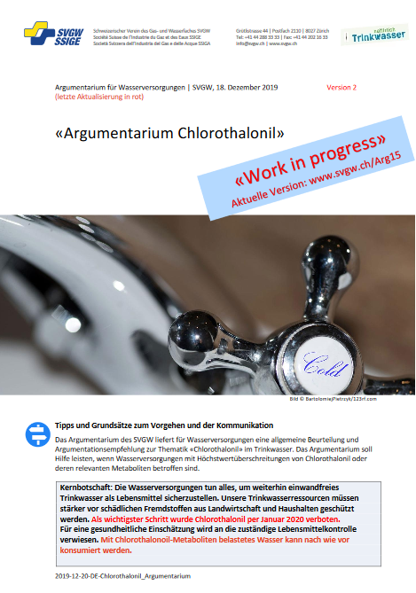
Schock: 18. Juli 2019 Pestizide im Trinkwasser
19. Juli 2019
Argumentarium SVGW
www.svgw.ch/Arg15
https://www.srf.ch/play/tv/tagesschau/video/pestizid-rueckstaende-im-trinkwasser?id=9db85280-e0e1-45bf-abda-1a8dff62a953
Notes:
Domdidier muss Wasserfassung schliessen

Slide 4
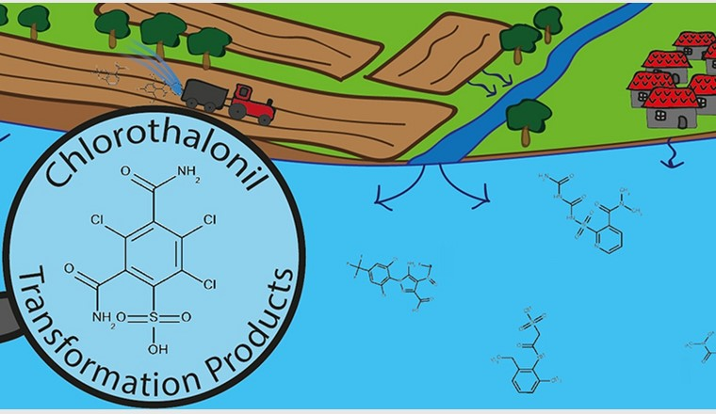
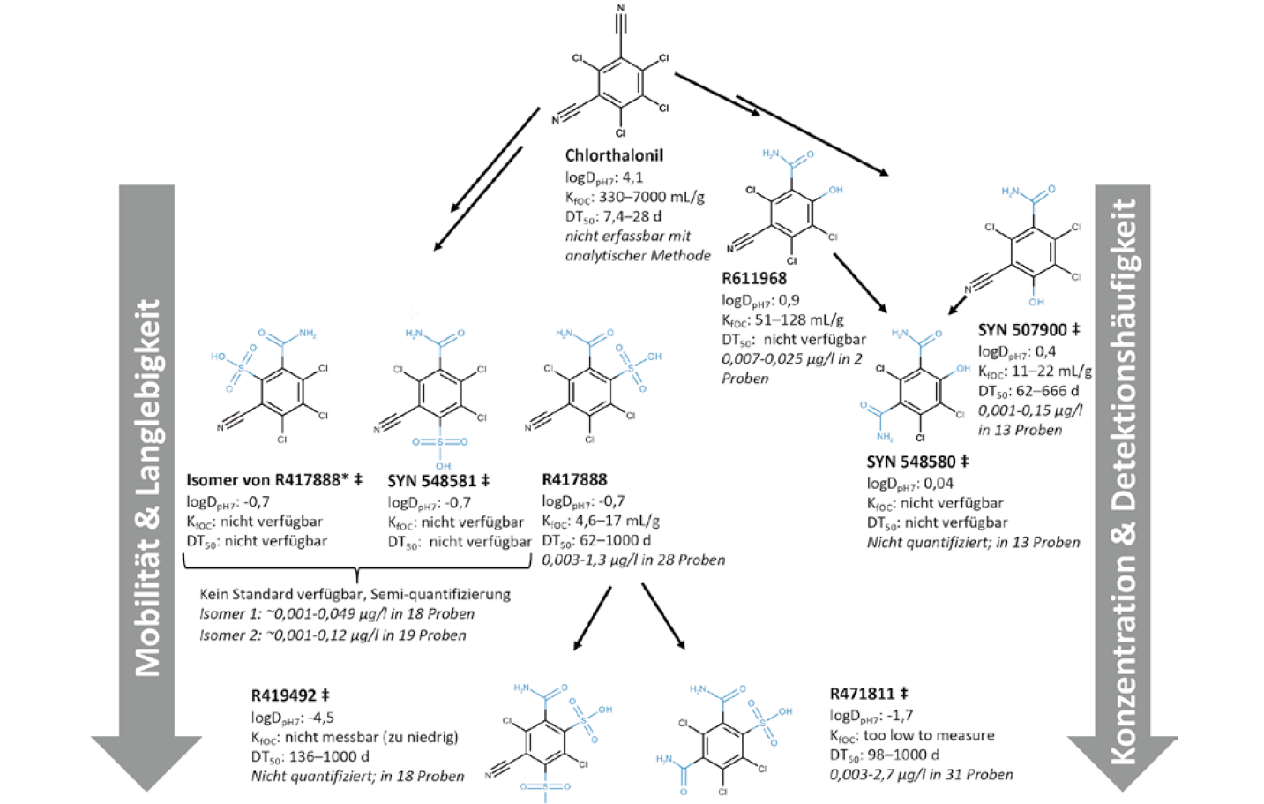
Pflanzenschutzmittel Chlorothalonil
Seit 70er Jahren
2018: EFSA Entscheid
2019: Juni BLV Entscheid
Chlorothalonil-Sulfonsäure R417888
2019: Aug. BLV Weisung
> 1Monat
> 2 Jahre
Bild: Eawag
Notes:
Chlorothalonil ist ein Pestizid-Wirkstoff, der in Pflanzenschutzmitteln seit den 1970er Jahren gegen Pilzbefall zugelassen ist. Er wird v.a. im Getreide-, Gemüse-, Wein- und Zierpflanzenbau eingesetzt.
Heute können die Abbauprodukte in landwirtschaftlich intensiv genutzten Gebieten auch im Trinkwasser in erhöhten Konzentrationen nachgewiesen werden.
In der Lebensmittelgesetzgebung ist für nicht-relevante (gesundheitlich unproblematisch) Metaboliten von Pestiziden kein Höchstwert vorgesehen. Leider kommt es vor, dass Stoffe ursprünglich als harmlos eingestuft werden, aber nach Jahren des Einsatzes und neueren Forschungsresultaten als relevant eingestuft werden müssen. Da die Abbauprodukte von Chlorothalonil lange als unproblematisch galten, war der Stoff bis Ende Juni 2019 nicht auf dem Radar von Trinkwasseruntersuchungen. Es gab keinen Grund dazu.
Gesundheitliche Neubeurteilung von Chlorothalonil-Abbauprodukten hat Konsequenzen
Die europäische Lebensmittelsicherheitsbehörde (EFSA) hat in ihrer neuen Risikobewertung 2018 festgehalten, dass für Abbauprodukte von Chlorothalonil Hinweise für eine Gesundheitsgefährdung bestehen. Das Bundesamt für Lebensmittelsicherheit und Veterinärwesen BLV überprüfte daraufhin seine frühere Beurteilung und kam zur gleichen Schlussfolgerung wie die EFSA. Somit sind neu 5 Metaboliten (SYN548581, SYN548008, R611968, SYN507900, R418503 und R417888 Chlorothalonilsulfonsäure) als relevant zu beurteilen und die Höchstwerte im Trinkwasser müssen eingehalten werden. Chlorothalonil wird in der EU ab 2020 verboten.
https://www.admin.ch/opc/de/classified-compilation/20143396/index.html

Slide 5
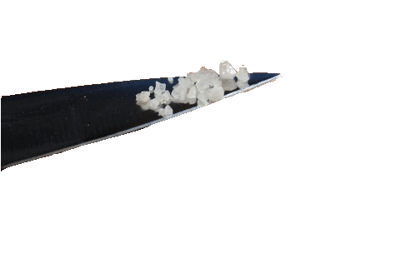
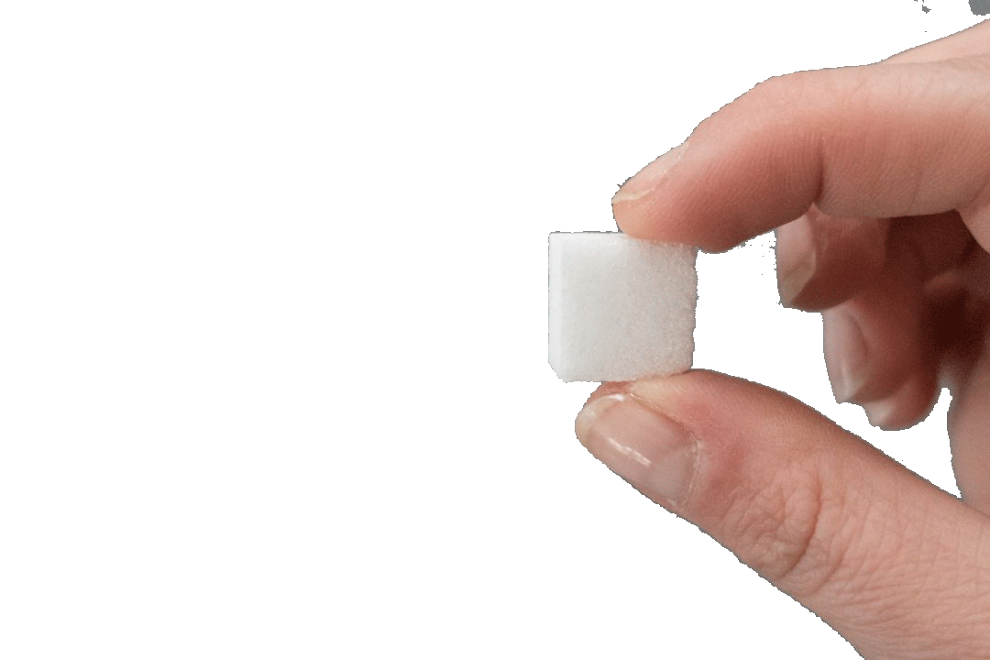

Grössenordnung, Entwicklung Analytik
Bild: ©_Andrey Armyagov 123rfcom.jpg
Notes:
Warum findet man immer mehr Stoffe? Ist das Wasser schlechter geworden?
Seit letzten 10 Jahren wurde Analytik massiv weiterentwickelt, wir wissen mehr, es ist mehr drin als gedacht.
Vor 30 Jahren hat man in Seen vielleicht 3-5 PSM nachweisen können, heute können rund 200 PSM detektieren, also rund 80% der zugelassenen PSM.
Über Metaboliten wissen wir noch vieles nicht, welche existieren…
1 ng = 1 Salzkorn in einem 50 Meter Olympiaschwimmbecken,
100 ng oder eben 0,1 Mikrogramm = eine kleine Messerspitze Salz darin
1 Mikrogramm = ein Würfelzucker
Oder: Bei 100ng von einem Medikamentenwirkstoff im Wasser müsste ich 7000 Jahre jeden Tag 2 L trinken um am Schluss die Menge einer 500mg Tablette aufgenommen zu haben. Sagt nichts ber Giftigkeit aus, aber illustriert die Herausfrderung.

Slide 6
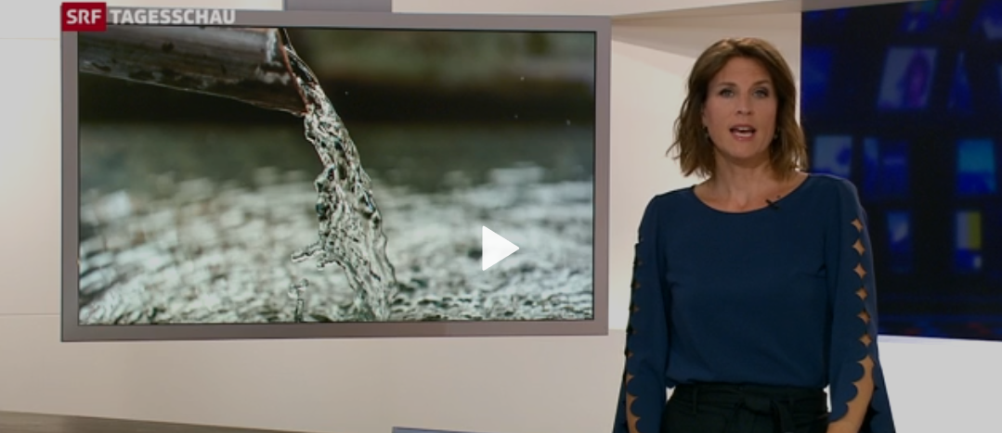
15. August 2019: Zustand des Grundwassers (NAQUA)
https://www.srf.ch/play/tv/tagesschau/video/bafu-landwirtschaft-belastet-trinkwasser?id=7be7b872-cc84-4cb4-852c-13b553ac6514

Slide 7
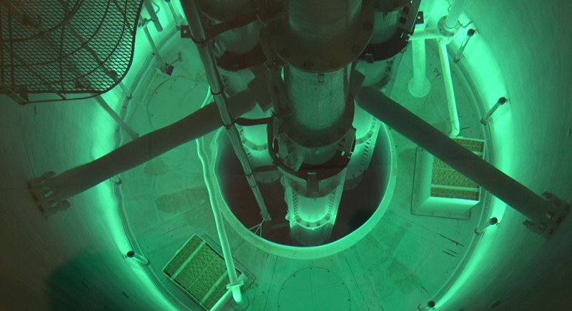
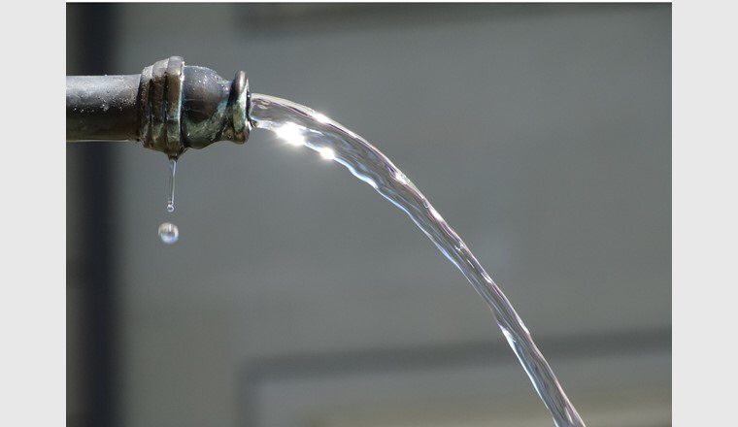
Grundwasser Trinkwasser
Bild: ©_SVGW
Notes:
Grund- und Trinkwasser
Grundwasser ist die Ressource von Trinkwasser. Grundwasser ist mit Abstand die wichtigste natürliche Ressource für die Trinkwasserversorgung. Aber nicht jede Grundwasserquelle wird als Trinkwasser genutzt. Gemäss Lebensmittelgesetzgebung darf Trinkwasser aus versch. Wassergewinnungsquellen zusammengeführt werden.
Grundwasser untersteht der Umweltgesetzgebung, Trinkwasser der Lebensmittelgesetzgebung (Datenschutz).

Slide 8
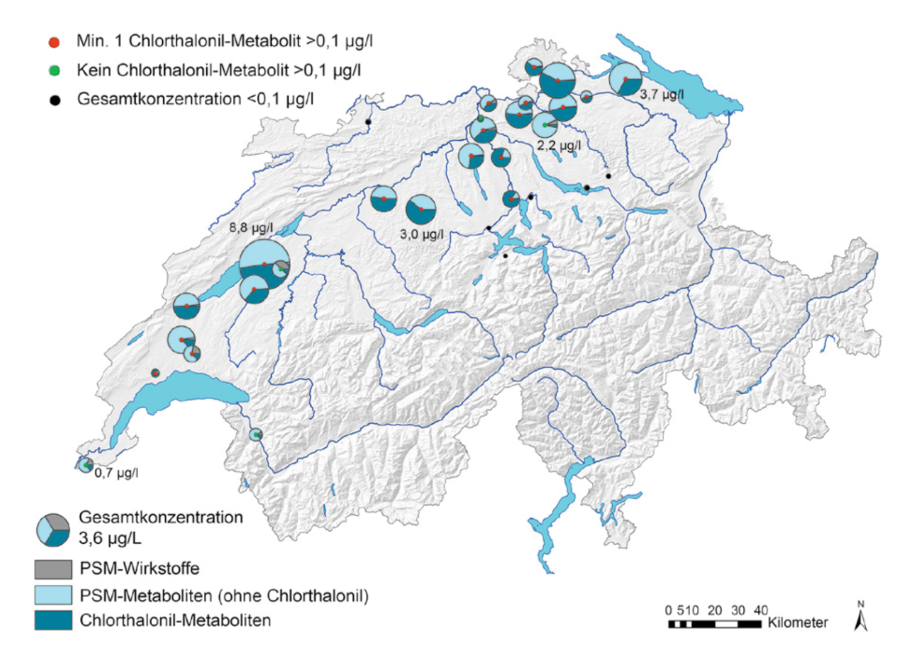
Situation Chlorothalonil-Abbauprodukte im Grundwasser
Chlorothalonil-Sulfonsäure
11 von 31 Fassungen mit Grenzwertüberschreitung
langlebige Stoffe
Keine Aufbereitung möglich
Weitere Stoffe?
Grafik und Messdaten
© Kiefer et al. Aqua&Gas 11|2019, S. 21 ff
Notes:
Belastungssituation des Schweizer Grundwassers durch Abbauprodukte von Chlorothalonil
Eine aktuelle Studie der Eawag zeigt, dass im Grundwasser von 31 Grundwasserbrunnen im Mittelland deren 11 eine Konzentration des relevanten Abbauproduktes Chlorothalonil-Sulfonsäure von mehr als 0,1 µg/l aufwiesen.
Das (nicht relevante) Abbauprodukt Chlorothalonil R471811 wurde gar in 20 der 31 Proben über 0,1 µg/l. Es gilt zwar kein Höchstwert, aber das Beispiel der Chlorothalonil-Sulfonsäure führt vor Augen, dass die Beurteilung «plötzlich» ändern kann und die Wasserversorger dadurch vor grosse Herausforderungen und Kosten gestellt werden können. Das ist nicht akzeptabel. Um künftig die Trinkwassersicherheit zu gewährleisten, ist deshalb eine Anpassung der Zulassung der Pestizide dahingehend zu verschärfen, dass in Grundwasserbrunnen keine Pestizide und deren Abbauprodukte grösser als 0,1 µg/l nachgewiesen werden.
Aqua&Gas N° 11|2019, S14 ff
Gelangen diese Fremdstoffe einmal ins Grundwasser, verbleiben sie dort über Jahrzehnte. Es ist zu befürchten, dass in Zukunft weitere neue Problemstoffe im Wasser in zu hohen Konzentrationen nachgewiesen werden können.

Slide 9

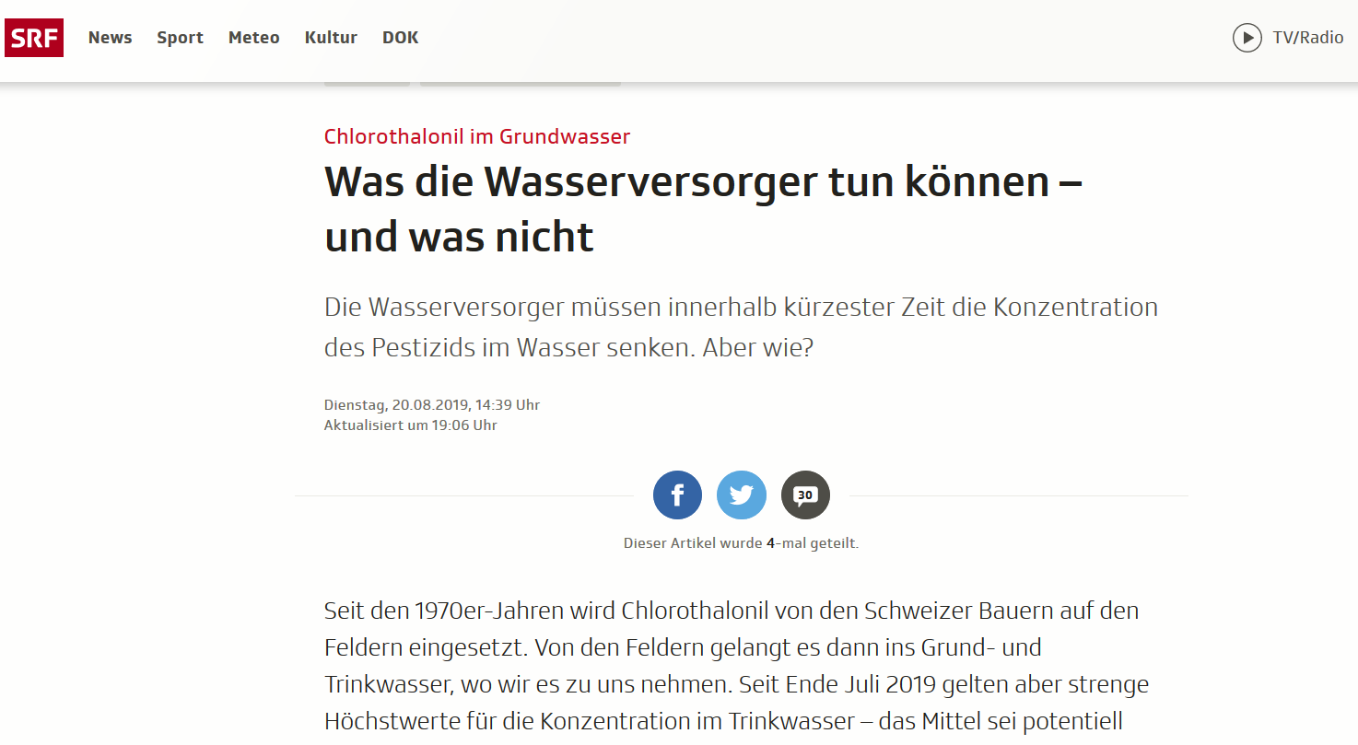
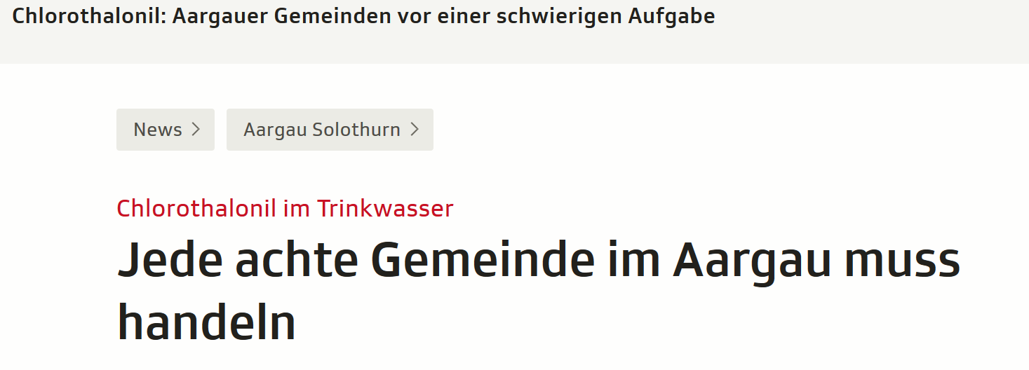
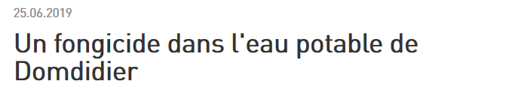

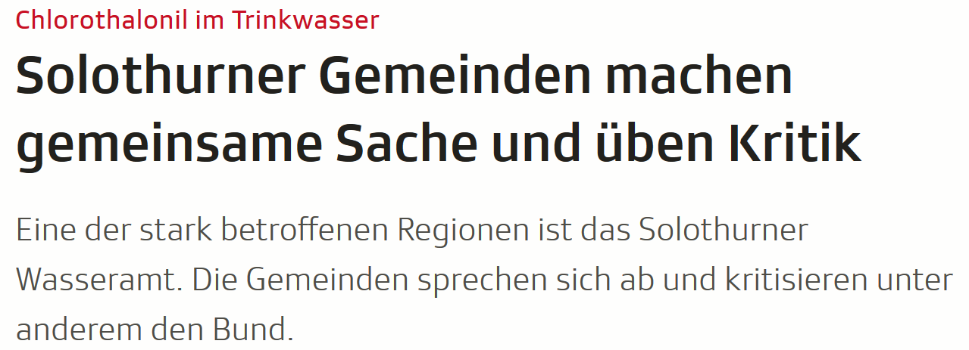
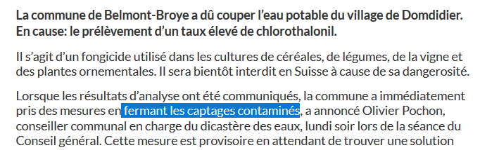
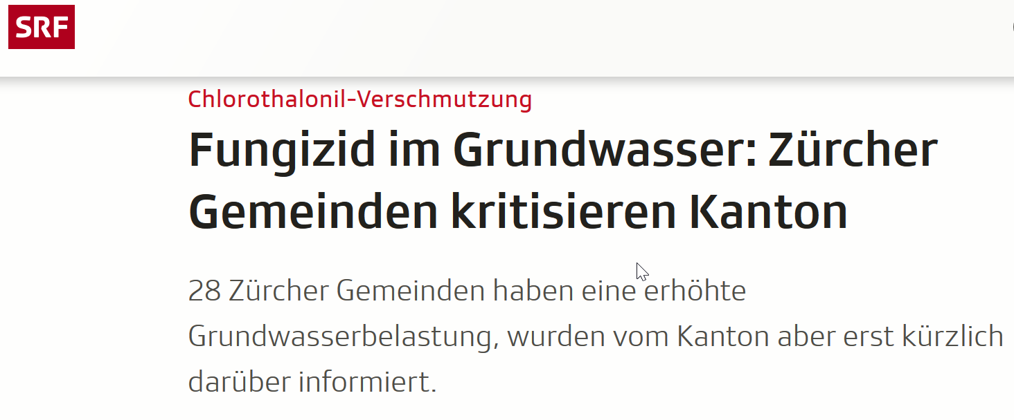
Wasserfassungen schliessen, Verunsicherung, politische Vorstösse

Slide 10
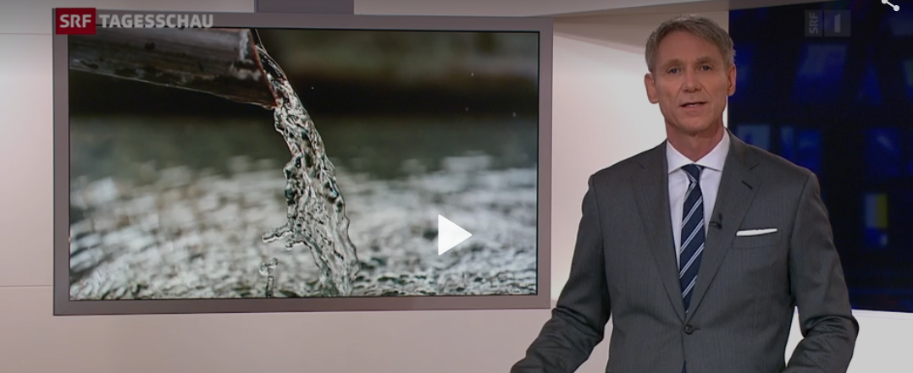
12. September: Situation im Trinkwasser
Die Trinkwasserqualität ist in der Schweiz nach wie vor gut.
Höchstwertüberschreitung: 4,5% bei 296 Proben
170’000 Personen betroffen
Quelle: www.kantonschemiker.ch
Tagesschau 12. September 2019 https://www.srf.ch/play/tv/tagesschau/video/chlorothalonil-wie-sauber-ist-unser-trinkwasser-tatsaechlich?id=9b70e641-a5ee-4e87-aaba-7eb24011cf5c
Notes:
Belastungssituation des Schweizer Trinkwassers durch Abbauprodukte von Chlorothalonil
296 schweizweit verteilte Trinkwasserproben wurden 2018 und 2019 auf mehrere Pestizide untersucht, u.a. auch auf Abbauprodukte des Fungizids Chlorothalonil. Bei rund 4,5% der Proben wurde eine Höchstwertüberschreitung gemäss dem geltenden Lebensmittelrecht (TBDV) nachgewiesen, betroffen sind 169‘000 Konsumentinnen und Konsumenten. Vor allem im Mitteland finden sich im Trinkwasser Abbauprodukte des Fungizids Chlorothalonil in zu hohen Konzentrationen. Aber auch weitere Pestizide wie z.B. Atrazin werden nachgewiesen, die bereits vor mehr als 10 Jahren verboten wurden. Siehe www.kantonschemiker.ch Die Wasserversorger haben reagiert und zahlreiche Grundwasserbrunnen ausser Betrieb genommen.
Nicht zu vergessen, 96% des Trinkwassers hat nach wie vor eine sehr gute Qualität. Aber wir finden vermehrt unerwünschte Fremdstoffe, deutliche Zeichen, dass wir was tun müssen.

Slide 11
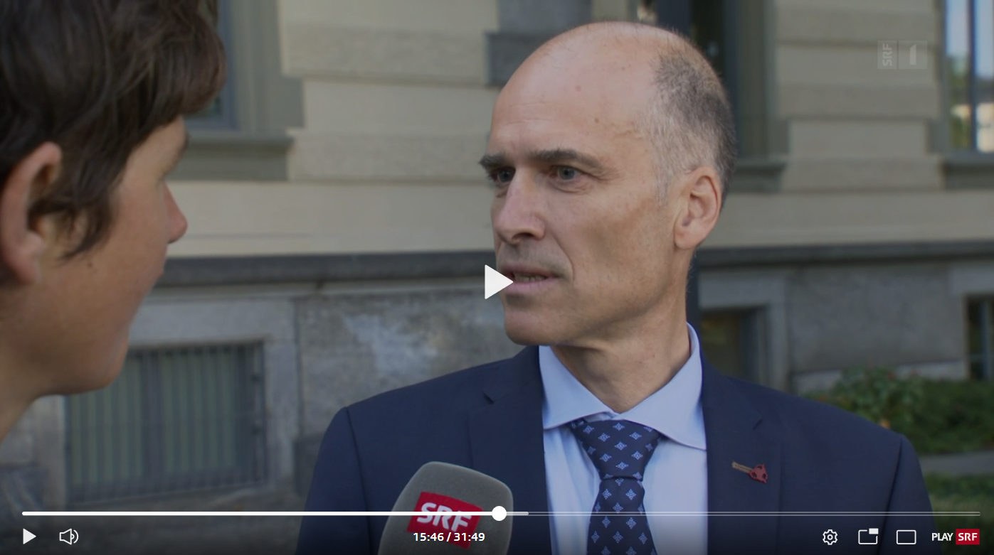
17.9. Kassensturz Pestizide im Trinkwasser: Alles noch viel schlimmer?
Kassensturz 17. September 2019
https://www.srf.ch/sendungen/kassensturz-espresso/gefaehrl-verhuetung-pestizide-im-trinkwasser-kinderstuehle-test

Slide 12
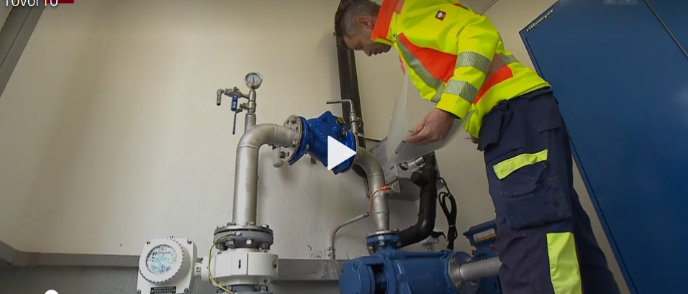
15.Nov. 10vor10 – Chlorothalonil noch immer erhältlich
10vor10, 15. November 2019
https://www.srf.ch/news/schweiz/verunreinigtes-trinkwasser-wird-chlorothalonil-gar-nicht-verboten

Slide 13
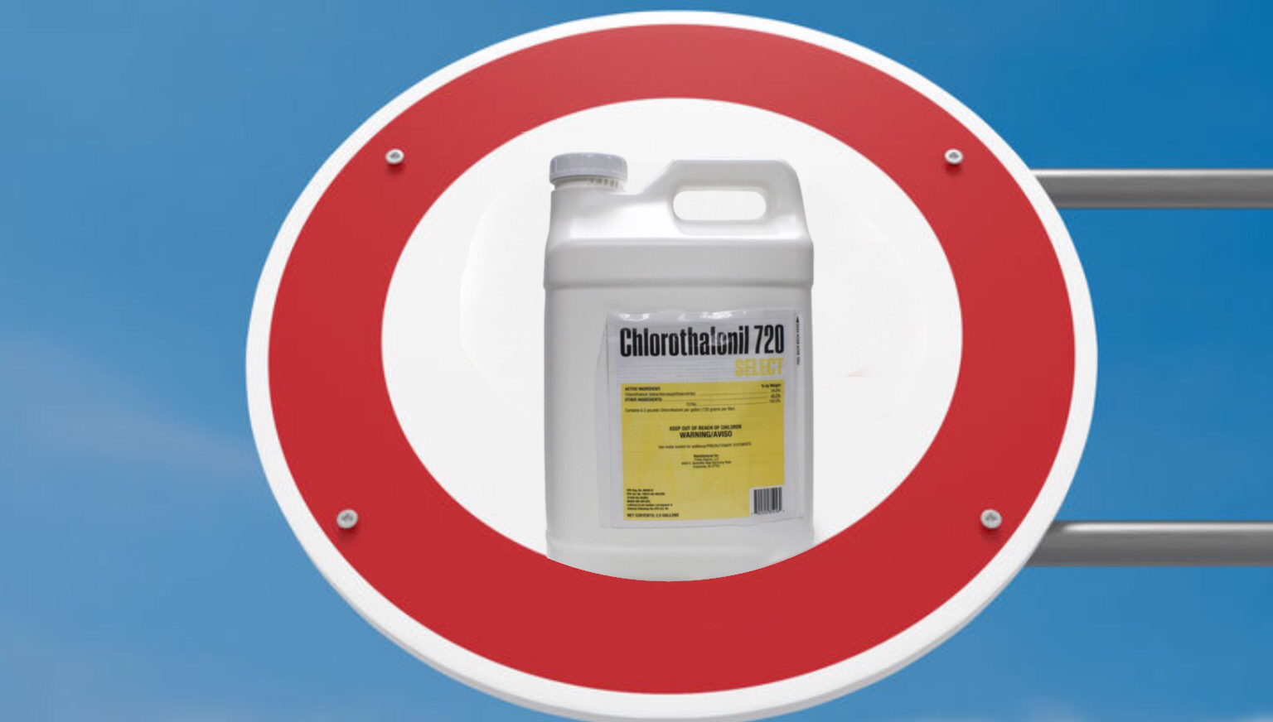
13. Dezember
Verbot von Chlorothalonil
Alle Metaboliten relevant
«wesentlich grössere Betroffenheit»
Wording BLV
«…wahrscheinlich krebserregend, Wasser kann weiterhin konsumiert werden»
Bild: © cebies/ 123rfcom.jpg
Notes:
Verfahren zum Anwendungsverbot eingeleitet
Das Prozedere für den Widerruf der Bewilligung wurde durch die Zulassungsstelle, Bundesamt für Landwirt-schaft (BLW) im Sommer 2019 gestartet. Die abschliessenden Verfügungen sind für dieses Jahr vorgesehen.
Es kann nicht sein, dass Wasserversorger innert Monatsfrist reagieren müssen und das problematische Chlorothalonil weiterhin gekauft und eingesetzt werden kann. Bei dieser Gelegenheit zu erwähnen, wir begrüssen sehr, dass der Schw. Bauernverband zu einem freiwilligen Verzich aufgerufen hat.

Slide 14

Fazit (1)
Wir brauchen einen «Bremsweg»
Verschärfung der PSM-Zulassung:
Max 0,1 µg/l aller Fremdstoffe im Zuströmbereich von Fassungen
> Motion 19.4314
Bild: © Vladimir
Gorbunov / 123rfcom.jpg
Notes:
Wie das Beispiel von Chlorothalonil zeigt, kann die heutige Gesetzgebung und das Zulassungsverfahren für Pestizide keinen effektiven vorsorglichen Schutz der Trinkwasserressourcen gewährleisten. Die Wasserversorger müssen als Folge davon - und ohne Verursacher zu sein - teure «End-of-Pipe-Lösungen» bezahlen.
Um den vorsorglichen Schutz des Trinkwassers vor Pestiziden effektiv erreichen zu können, müssen Zulassungsverfahren für Pestizide werden so angepasst, dass keine Wirkstoffe und keine Pestizidabbauprodukte im Grundwasser in Konzentrationen von mehr als 0.1 Mikrogramm pro Liter auftreten können.
Angepasste Vorgaben zur Bewirtschaftung und Anwendung von Pestiziden stellen sicher, dass im Zuströmbereich von öffentlichen Fassungen die Summe der Pestizidwirkstoffe und Abbauprodukte den Gehalt von 0.5 Mikrogramm pro Liter nicht überschreitet.
Diese Anforderungswerte gelten sowohl für «relevante» als auch für «nicht relevante« Pestizid-Abbauprodukte.
Die Motion 19.4314 fordert einen besseren Schutz des Trinkwassers durch die Verschärfung der Zulassung von Pestiziden. Sie schafft klare Rahmenbedingungen und wird von uns zur Annahme empfohlen. Sie entspricht zudem der Zielsetzung zum Grundwasser (Kap 5.5. Zwischenziel 3) gemäss «Nationalen Aktionsplan Pflanzenschutzmittel».

Slide 15
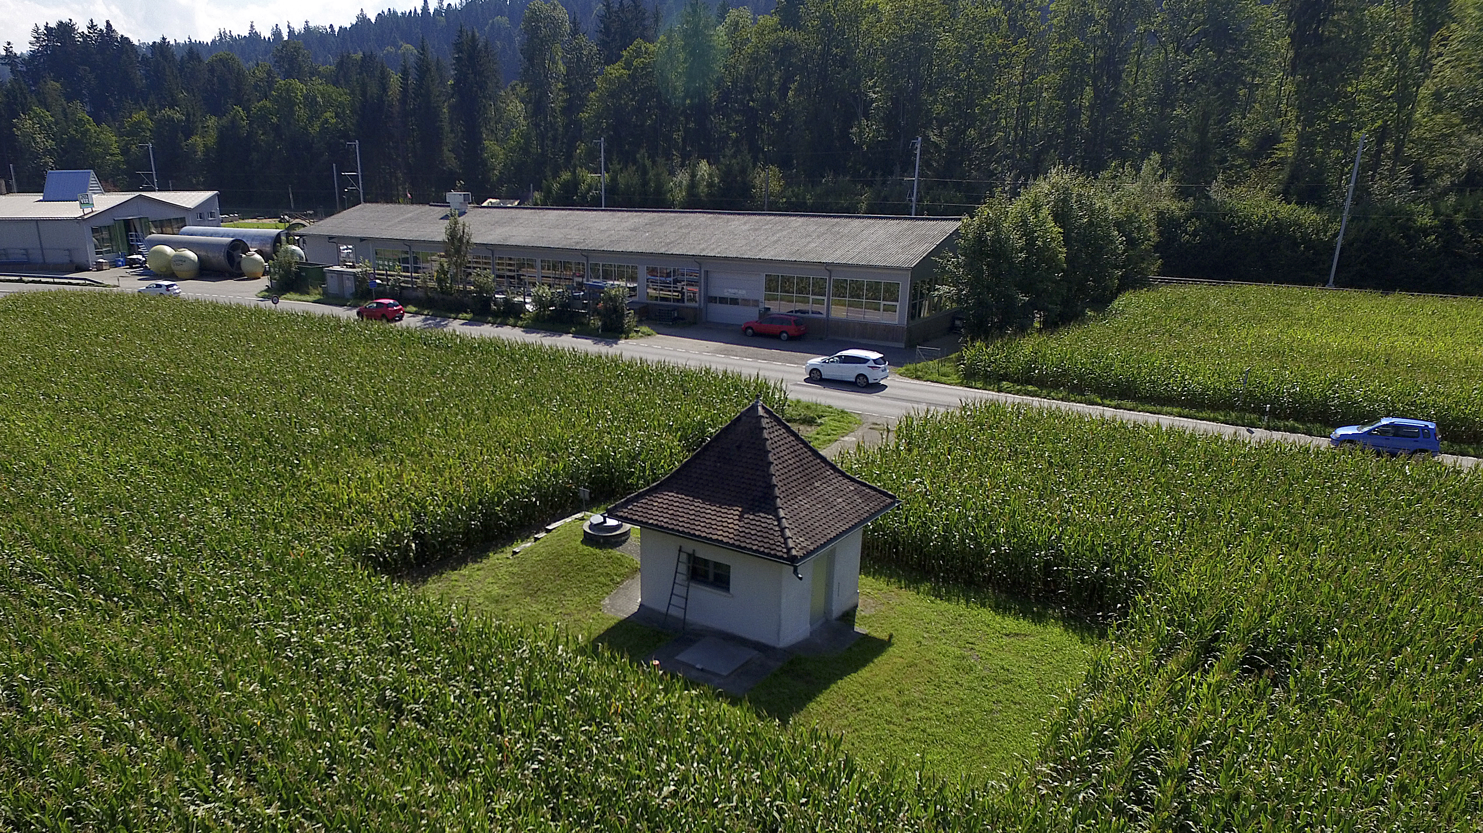

Fazit (2)
Trinkwasserschutz durch weniger Pestizideinsatz
- Absenkpfad im Gesetz
(PaIV 19.475)
- Verbot Privatanwendung,
bei Liegenschaften, SBB,
etc.
Bild: ©Thomas Peter
Forderungen Wasserversorger/SVGW
www.svgw.ch/PP
Notes:
Gesetzlich verankerter Absenkpfad für PSM Reduktion > PaIV 19.475
Verbot Privatanwender, gibt Stoffe auf dem Markt, da genügen wenige ml um einen ganzen Bach zu töten.
Verbot von humantoxikologisch und ökotox. Besonders kritischer PSM
Anwendungsverbot von PSM in Schutzzonen

Slide 16

Wer kommt für die Kosten auf?
Fazit (3)
Bild: © Bartolomiej Pietrzyk/ 123rfcom.jpg
Notes:
WV stellen mit Sofortmassnahmen die Trinkwasserqualität sicher, mindestens 20 Fassungen schweizweit vorübergehend geschlossen, im Mittelland zahlreiche Gemeinden betroffen. Bauliche Massnahmen sind aufwändig, Pilotprojekte Aufbereitung, Fehlplanung/Investitionen wären sehr teuer, etc.
Mehrkosten/Mehraufwand teilweise enorm. Wer zahlt?
WV können aber nur Schaden begrenzen, Hebel zum handeln sind in Bern.

Slide 17

Fazit (4)
Hahnenwassertrinken ist sicher.
Wir haben sehr Qualitätsansprüche an Trinkwasser.
Höchstwerte sind vorsorgliche Werte – eine HW-Überschreitung sagt nichts über Auswirkung auf Gesundheit aus - es gilt aber fast Nulltoleranz beim TW
Wichtigste Massnahme: Verbot
Wasserversorgung misst die beiden Chlorothalonil-Abbauprodukte und hat Massnahmen ergriffen.
Bild: © lassedesignen / 123rfcom.jpg
Notes:
WV stellen mit Sofortmassnahmen die Trinkwasserqualität sicher, mindestens 20 Fassungen schweizweit vorübergehend geschlossen, im Mittelland zahlreiche Gemeinden betroffen. Bauliche Massnahmen sind aufwändig, Pilotprojekte Aufbereitung, Fehlplanung/Investitionen wären sehr teuer, etc.
Mehrkosten/Mehraufwand teilweise enorm. Wer zahlt?
WV können aber nur Schaden begrenzen, Hebel zum handeln sind in Bern.

Slide 18
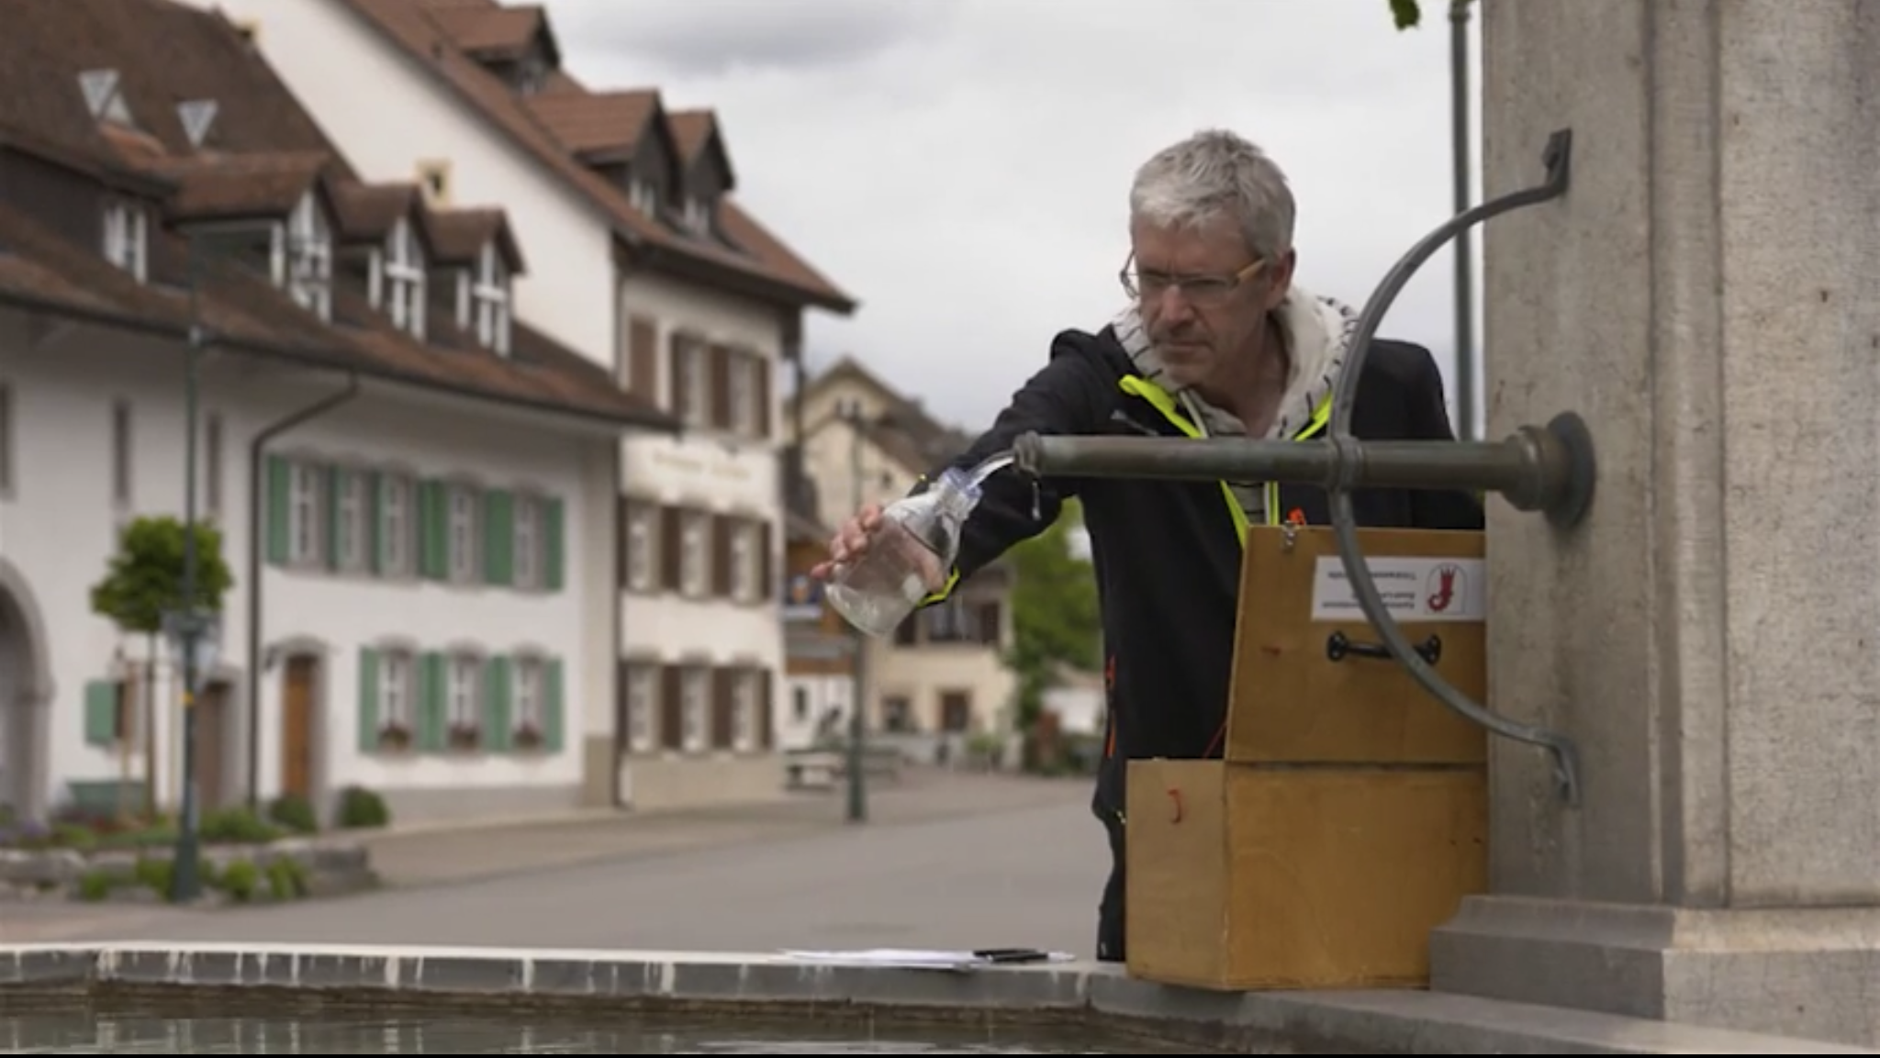
LAST NEWS (15. Januar 2020)
Beschwerde eingegangen gegen den Entscheid des Bundes, Chlorothalonil per Januar 2020 zu verbieten.
Ende Januar wird offizielles Schreiben des BLV erwartet an den Vollzug und WVS
Bild: ©SVGW
Notes:
Wasserversorger können das Problem nicht lösen, das muss auf nationaler Ebene auf Basis Gesetzesrevisionen passieren.

